Slide 1


校友邦实习实训平台
操作指南
指导老师
www.xybsyw.com

Slide 2
www.xybsyw.com
目录
CONTENTS
01
平台角色和流程概述
02
登录指南
校友邦平台角色介绍和整体流程概述
教师账号如何登录
03
指导老师电脑网页操作
04
指导老师移动端操作
指导老师电脑网页端的操作说明
指导老师微信小程序端的操作说明

Slide 3
www.xybsyw.com
01
平台角色和流程概述
校友邦平台角色介绍和整体流程概述
PART

Slide 4
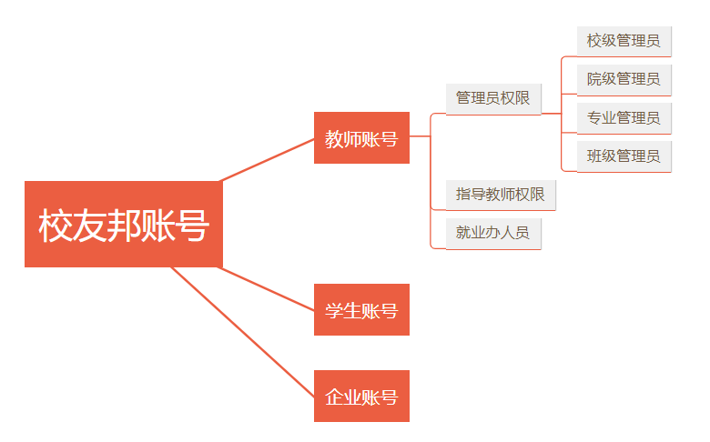
平台角色-按账号权限

Slide 5
平台角色-按账号权限
1、提交实习岗位或报名项目；
2、签到考勤；
3、提交过程材料（周日志等）和实习报告；
4、提交成绩鉴定等。
学生
1、岗位、报名审核；
2、签到考勤查看提醒；
3、周日志和实习报告批阅、实习成绩鉴定；
4、查看统计报表等。
指导老师
实习负责人
（管理员、实习负责老师）
1、发布实习计划（选择实习形式、制定实习要求， 编辑实习项目、关联指导老师）
2、实践基地管理；
3、查看统计报表等。
教务管理（管理员）
1、导入基础信息；
2、查看统计报表等。

Slide 6
流程概述
流程概述
导入基础信息，一般由教务管理操作
实习基地管理
创建实习计划，一般由实习负责人操作
实习过程管理
系统提供丰富数据报表，不同教师权限可以查看和导出相关数据报表
01
02
03
04
05
导入实习基地和实习点，规范实习流程（可选），一般由教务管理或实习负责人操作
岗位审核、签到查看、过程材料批阅等，一般由指导老师操作
基础信息录入
实习计划创建
数据统计查看

Slide 7
www.xybsyw.com
02
登录指南
教师账号如何登录
PART

Slide 8
登录指南-电脑网页端
电脑网页端登录
在浏览器中打开www.xybsyw.com
官网首页右上角点击“教师登录”
选择您要登录的学校(可通过选择省份或者关键字搜索学校）
输入账号和密码直接登录/或选择扫码登录使用小程序教师端扫码
说明：第一次登入时需绑定手机，并重设密码。绑定手机以便忘记密码时可自行重置。

Slide 9
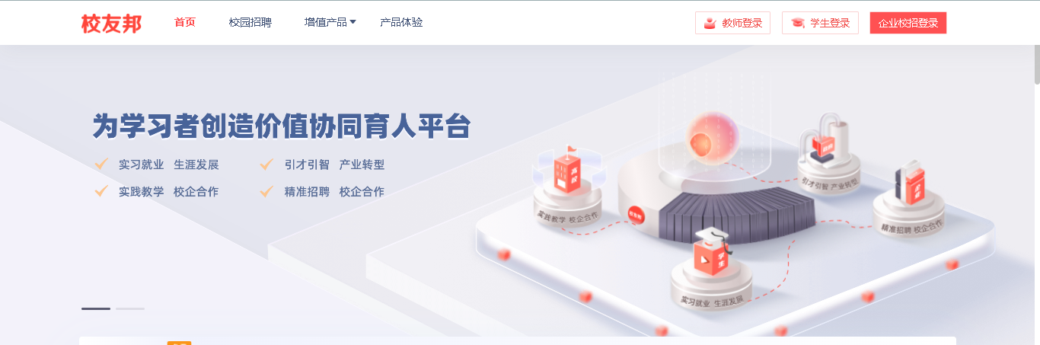
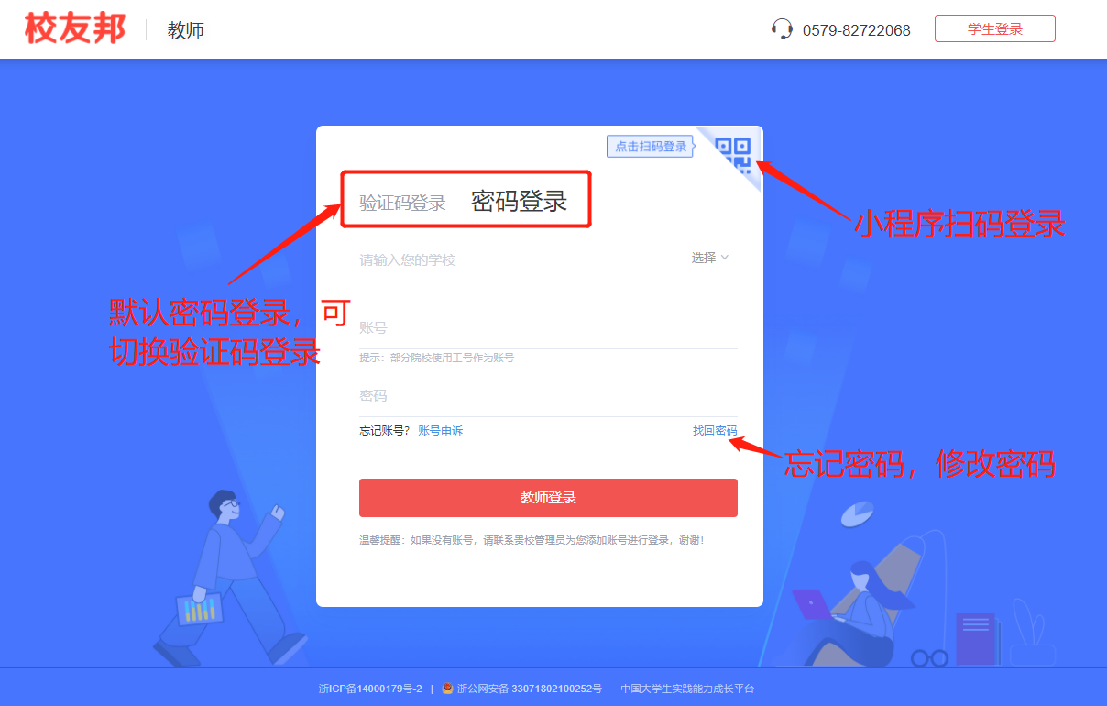
登录指南-电脑网页端
1.点击“教师登录”
2.选择或输入学校名称，输入所需信息，点击教师登录

Slide 10
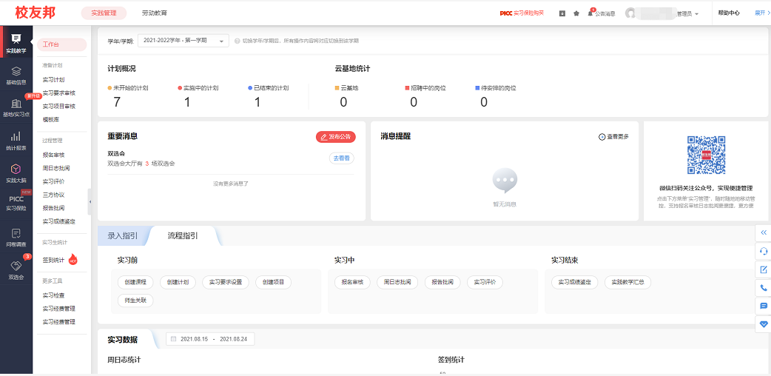
登录指南-电脑网页端
导航菜单
修改个人资料或角色切换
功能区
功能菜单

Slide 11
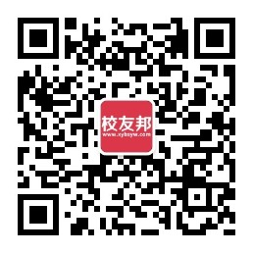
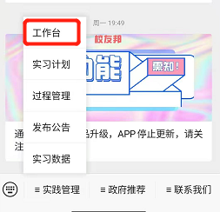
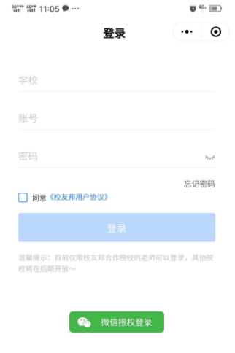
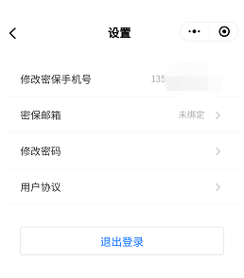
登录指南-微信小程序
小程序登录
输入学校、账号、密码进行登录
在下方我的→设置里可以退出登录，切换账号或修改密码等
教师账号统一生成，无需自行注册
关注教师端小程序
微信扫描下方二维码关注校友邦教师端公众号
点击实践管理→工作台

Slide 12
www.xybsyw.com
03
指导老师电脑网页操作
指导老师电脑网页端的操作说明
PART

Slide 13
3.1指导老师电脑网页操作-查看实习计划要求-我的实习生
查看实习计划要求-我的实习生
点击“实践教学”导航菜单，进入实践教学模块
点击“实习计划”中指导的计划，查看计划要求详情
点击“我的实习生”功能菜单，有两个统计表格（见后图）
查看实习过程统计或学生参与情况

Slide 14
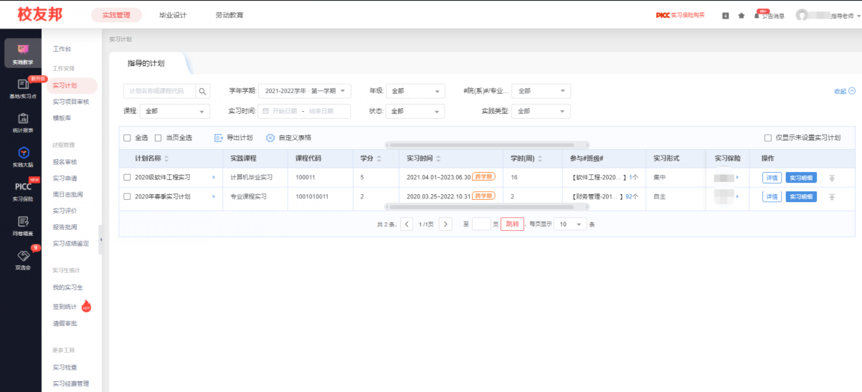
指导老师电脑网页操作-实习计划-指导的计划-查看详情
点击详情按钮，可以查看实习计划的设置、实习要求（计划设置是否需要签到、周日志、三方协议、实习报告、成绩鉴定等）、实习项目，方便指导老师了解实习负责老师设置的计划情况。

Slide 15
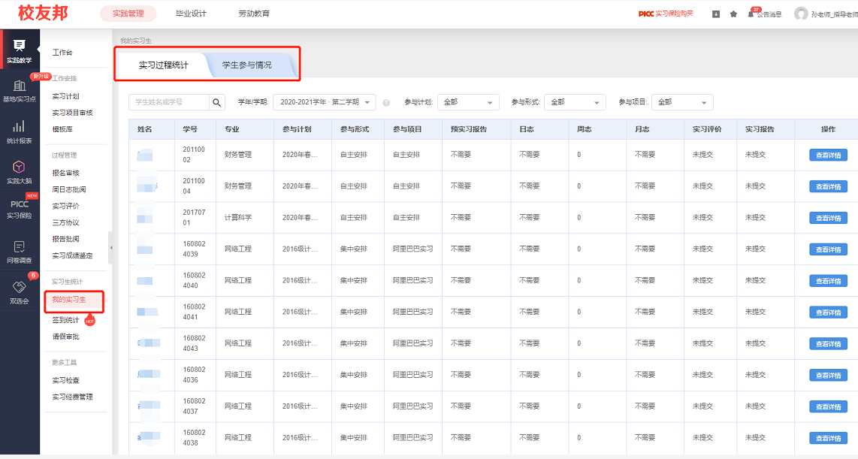
指导老师电脑网页操作-实习生统计-我的实习生
2.学生参与情况*显示所有的实习生
1.实习过程统计*只显示已参与实习的学生

Slide 16
3.2指导老师电脑网页操作-过程管理-报名审核
报名审核
点击“实践教学”导航菜单，进入实践教学功能模块
点击“报名审核”，查看报名学生情况
点击学生名字，查看学生报名详情
审核学生报名申请，通过或者拒绝

Slide 17
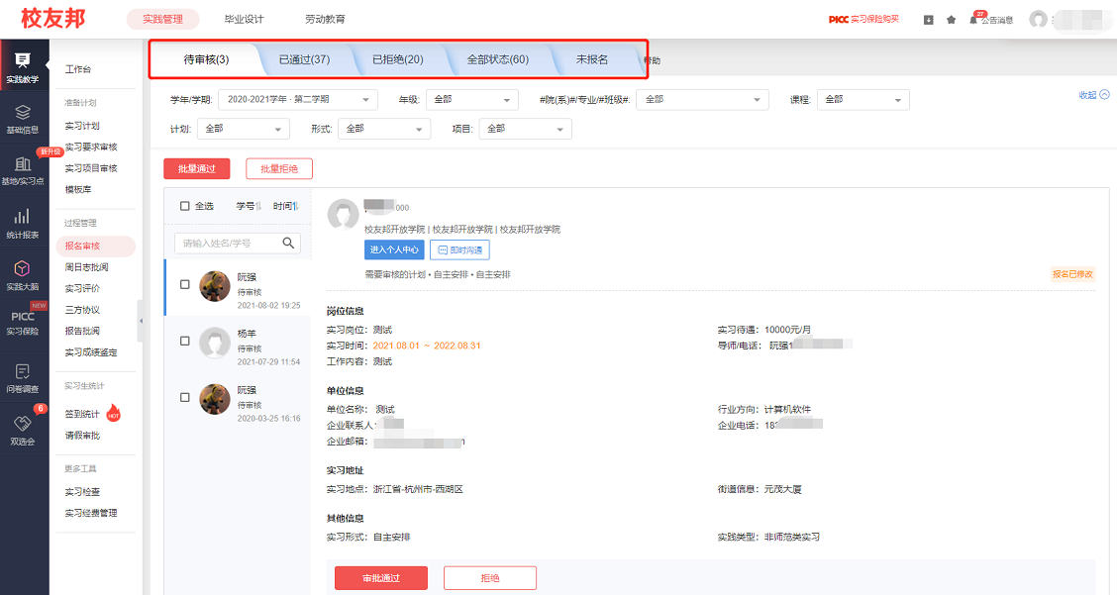
指导老师电脑网页操作-过程管理-报名审核
1.点击“实践教学”导航菜单
4.通过状态分类，可查看已通过、拒绝等状态的学生，可进行重新通过、拒绝等操作
2.点击“报名审核”功能菜单
3.查看详情，点击通过或者拒绝。可多选学生后批量拒绝或通过

Slide 18
3.3指导老师电脑网页操作-过程管理-周日志批阅
周日志批阅
点击“实践教学”导航菜单，进入实践教学功能模块
点击“周日志批阅”，查看学生提交的周日志
点击待批阅的学生姓名，查看周日志详情
批阅周日志，评分、填写评语，或者退回修改
可收藏或导出周日志

Slide 19
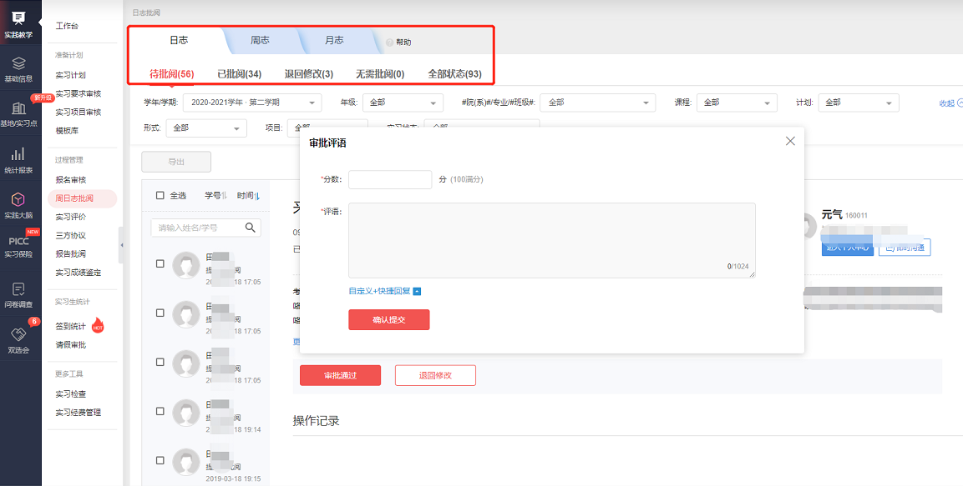
指导老师电脑网页操作-过程管理-周日志批阅
1.点击“实践教学”导航菜单
5.注意周日志类型切换和批阅状态，
已批阅的可以重新批阅或退回
2.点击“周日志批阅”功能菜单
3.点击学生姓名，查看日志详情
4.点击审批通过进行评语评分或退回修改

Slide 20
3.4指导老师电脑网页操作-过程管理-三方协议
三方协议
点击“实践教学”导航菜单，进入实践教学功能模块
点击“三方协议”，查看学生提交的三方协议
点击待批阅的学生姓名，查看三方协议详情
可切换提交状态和审核状态查看，可下载或批量操作

Slide 21
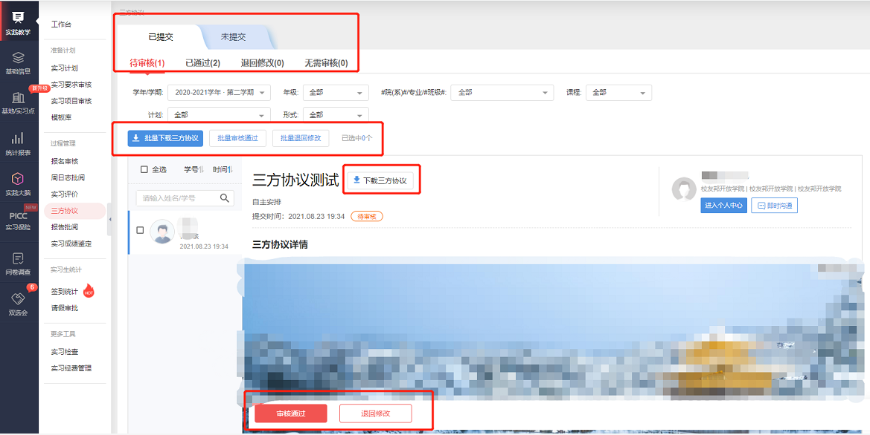
指导老师电脑网页操作-过程管理-三方协议
4.可切换提交状态和审核状态查看
5.可下载或批量操作
2.选择或搜索需要审批的学生
1.点击三方协议
3.审批通过或退回修改

Slide 22
3.5 指导老师电脑网页操作-过程管理-实习报告批阅
实习报告批阅
点击“实践教学”导航菜单，进入实践教学功能模块
点击“报告批阅”，查看学生提交的实习报告
点击待批阅的学生姓名，查看实习报告详情
批阅实习报告，评分、填写评语，或者退回修改
可导出实习报告

Slide 23
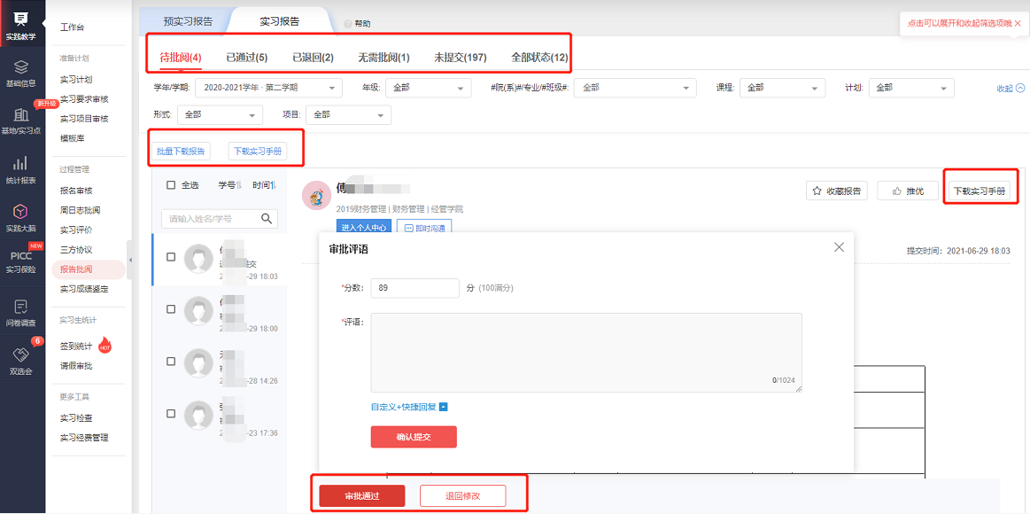
指导老师电脑网页操作-过程管理-实习报告批阅
1.点击“实践教学”导航菜单
6.可切换批阅状态，重新批阅，退回等操作
5.可下载报告或导出实习手册
3.点击或搜索学生，查看报告预览
2.点击“报告批阅”功能菜单
4.批阅通过或退回修改

Slide 24
3.6 指导老师电脑网页操作-过程管理-实习成绩鉴定
实习成绩鉴定
点击“实践教学”导航菜单，进入实践教学功能模块
点击“实习成绩鉴定”
点击待批阅的学生姓名，查看自我小结或盖章文件预览
根据鉴定表设置项目进行评分、评语

Slide 25
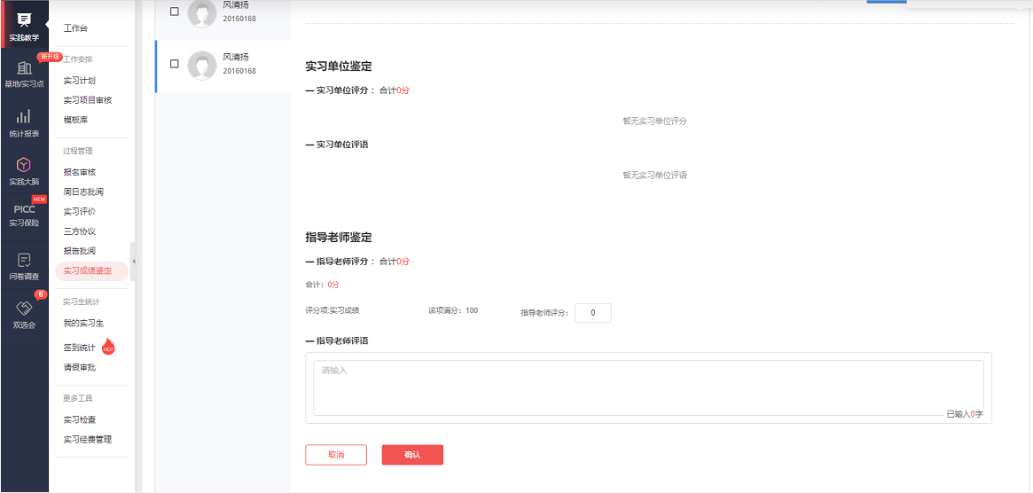
指导老师电脑网页操作-过程管理-实习成绩鉴定
1.点-击“实践教学”导航菜单
2.点击“实习成绩鉴定”功能菜单
3.指导老师鉴定，鉴定项目根据设置不同而不同

Slide 26
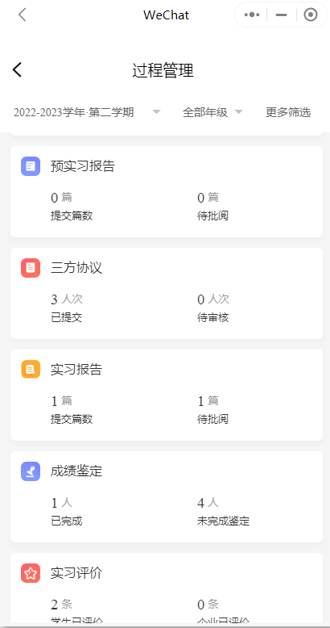
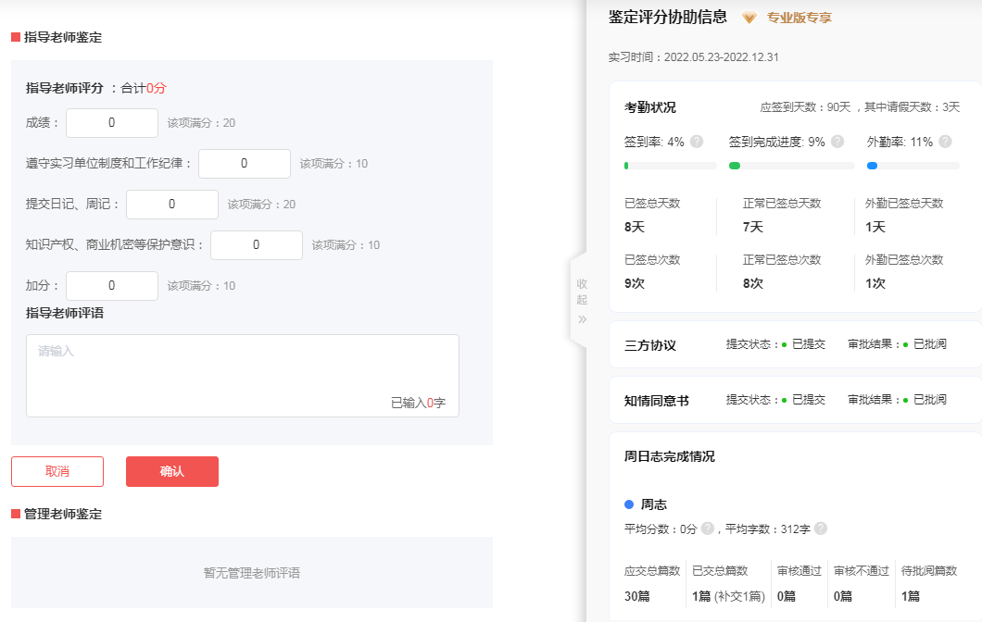
指导老师电脑网页操作-过程管理-实习成绩鉴定（鉴定评分协助--专业版专享）
3.点击指导老师鉴定，桉鉴定表设置要求完成，确认提交
2.查看专业版专享受-鉴定分协助信息
1.点击成绩鉴定

Slide 27
3.7 指导老师电脑网页操作-签到统计
签到统计
点击“实践教学”导航菜单，进入实践教学模块
点击“签到统计”功能菜单，进入签到统计列表
点击学生姓名，查看单个学生签到详情

Slide 28
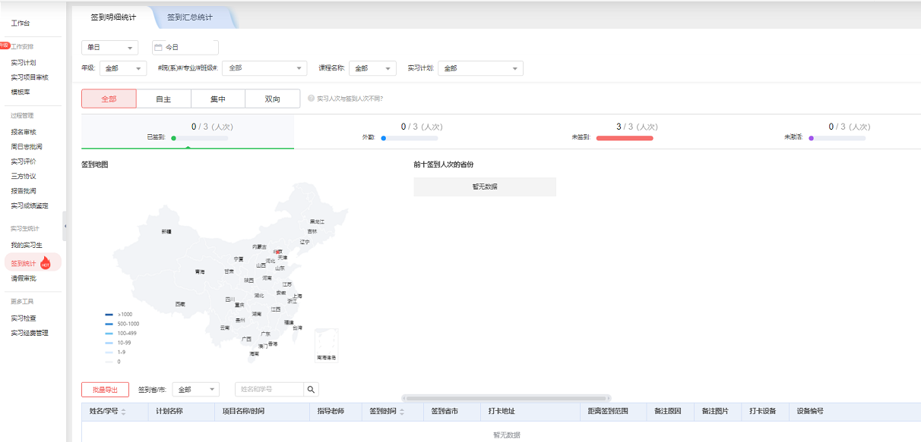
指导老师电脑网页操作-签到统计
1.点击”签到统计”，查看自己带的学生签到情况
2.包括地图分布情况，下方也有各个学生的具体签到情况

Slide 29
3.8 指导老师电脑网页操作-统计报表
查看统计报表
点击左侧导航栏“统计报表”按钮
点击功能菜单中对应的报表
通过“院系/专业/班级”、“学年/学期”等筛选需要的数据
点击“自定义表格”按钮，可以选择表格显示的维度
5. 点击“批量导出”按钮，导出筛选的数据，跳转到下载中心下载
温馨提示：到下载中心下载时，如果表格较大，报表下载状态会显示“报表生成中”，请等待片刻即可。如长时间还是显示“报表生成中”，可按键盘“F5”键，刷新网页。

Slide 30
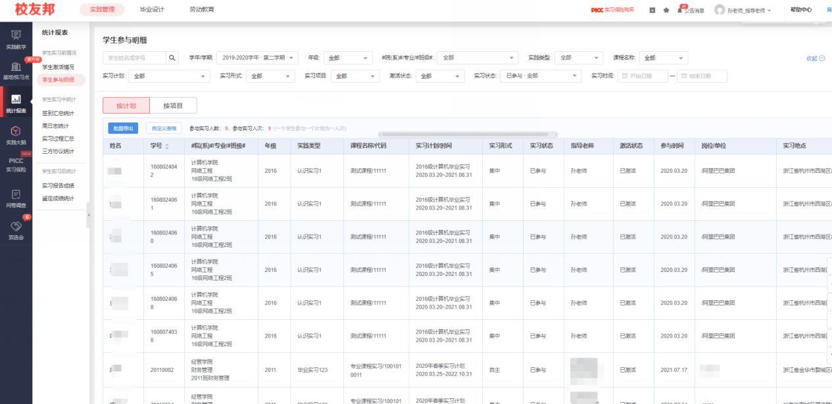
指导老师电脑网页操作-统计报表
2.选择需要查看的报表
4.自动跳转到下载中心，下载表格。如长时间显示报表生成中，可以按F5刷新浏览器页面
3.筛选数据，导出报表
1.点击”统计报表”

Slide 31
3.9 指导老师电脑网页操作-发布公告
发布公告消息
点击“公告消息”导航按钮
点击“发布”按钮
填写公告内容，选择阅读范围，发布公告

Slide 32
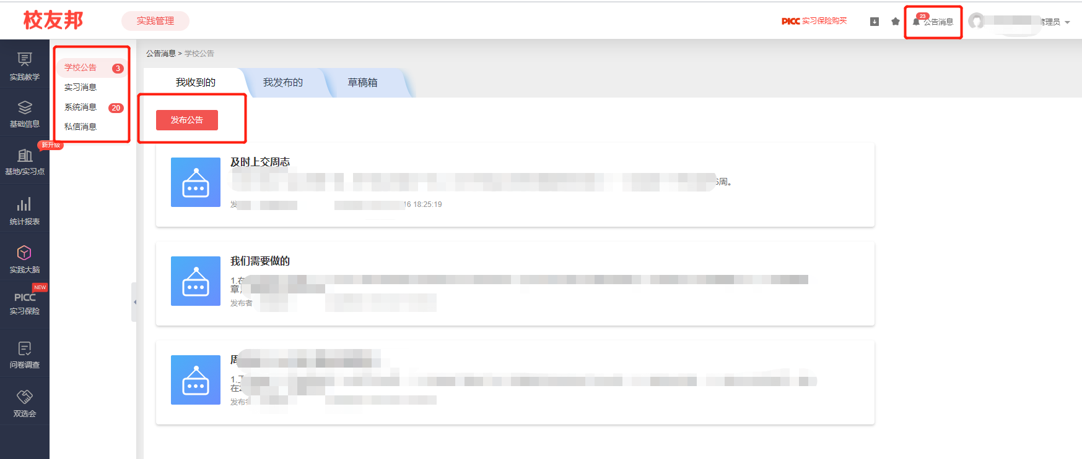
指导老师电脑网页操作-发布公告
2.点击“学校公告”
1.点击“公告消息”
3.点击“发布”按钮

Slide 33
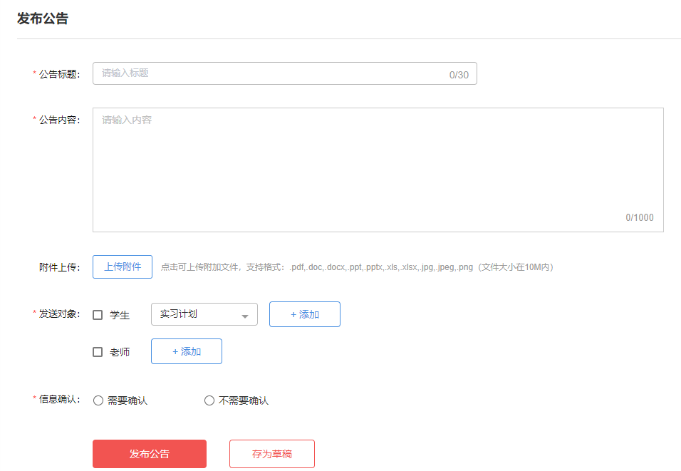
3.8 指导老师电脑网页操作-发布公告
1.填写公告标题
2.填写公告内容，可上传附件
3.选择发送对象

Slide 34
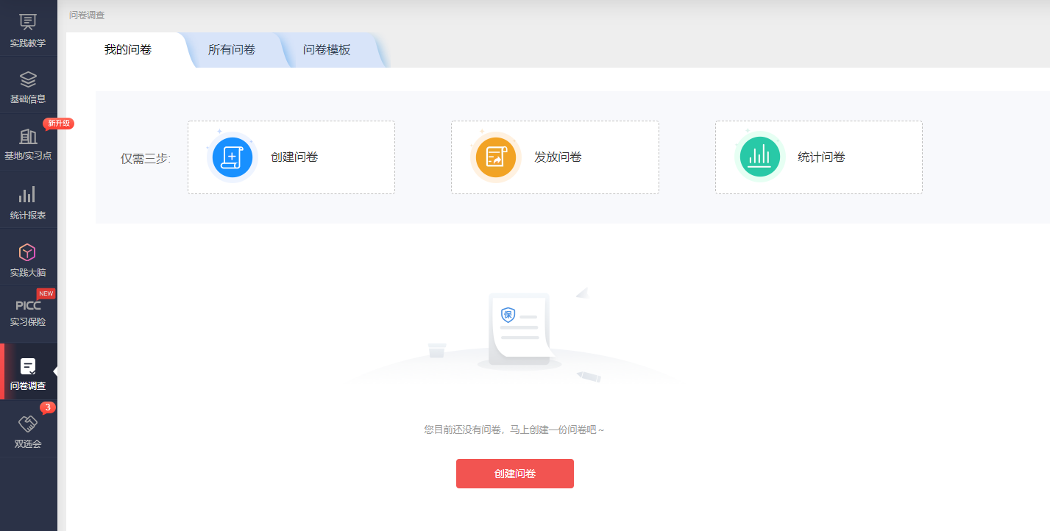
3.8 指导老师电脑网页操作-问卷调查
1.可设置单选、多选、打分、问答等题型
2.可选择发送对象，比如发送给参加相应实习计划的学生
3.系统会统计问卷结果，并可导出

Slide 35
www.xybsyw.com
04
指导老师移动端操作
指导老师微信小程序端的操作说明
PART

Slide 36
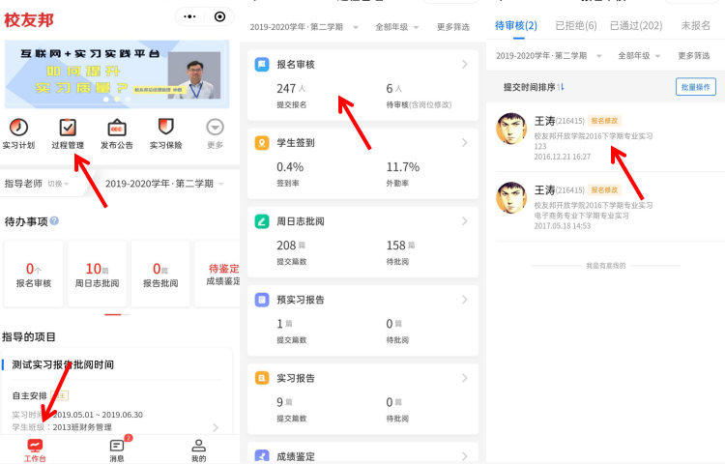
4.1 指导老师移动端操作-工作台-报名审核
登入“工作台”→点击“过程管理”→点击“报名审核”→点击查看学生提交的单位信息详情→点击“通过”或“拒绝”
或者
直接在待办事项下，点击报名审核，进行操作
说明：报名审核默认待审核页面，查看已拒绝、已通过或未报名的学生请切换上方的类型

Slide 37
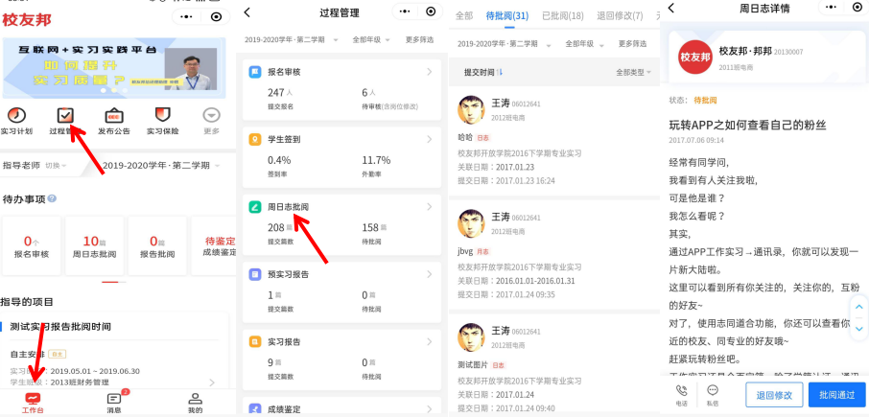
4.2指导老师移动端操作-工作台-周日志批阅
点击“工作台”→点击“过程管理”→“周日志批阅”→查看学生周志内容→点击批阅通过，评分及评语
或者
直接点击待办事项下方的周日志批阅，进行批阅
说明：第三张图片上方可切换周日志批阅状态，查看已批阅或退回的周日志

Slide 38
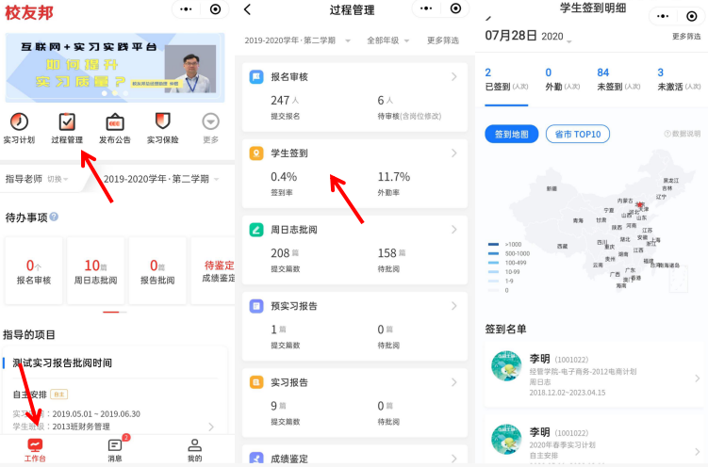
4.3 指导老师移动端操作-工作台-签到统计
点击“工作台”→点击“过程管理”→“学生签到”，查看当天签到情况
说明：创建计划的管理老师在设置实习要求时选择需要签到的情况下，学生才需要进行签到

Slide 39
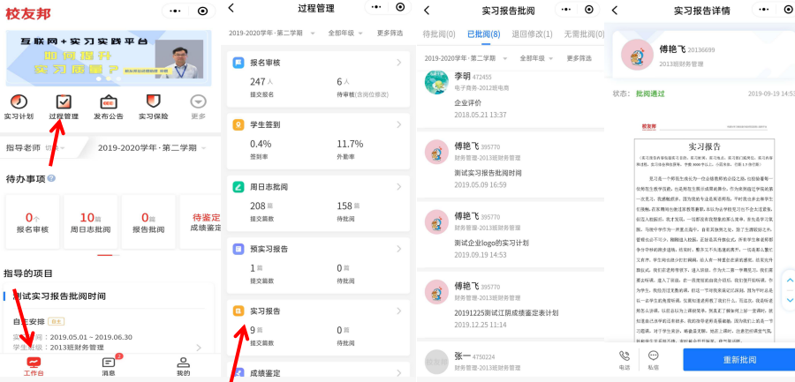
4.4 指导老师移动端操作-工作台-实习报告批阅
点击“工作台”→点击“过程管理”→“报告批阅”→查看学生报告内容→点击“审批通过”或“退回修改”
或者
直接点击待办事项下的报告批阅
说明：第三张图的界面上方可以切换报告的批阅状态，查看已批阅、退回、无需批阅等状态的实习报告

Slide 40
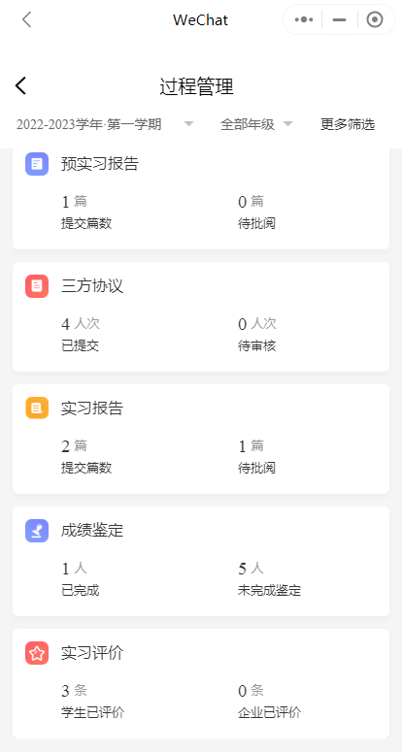
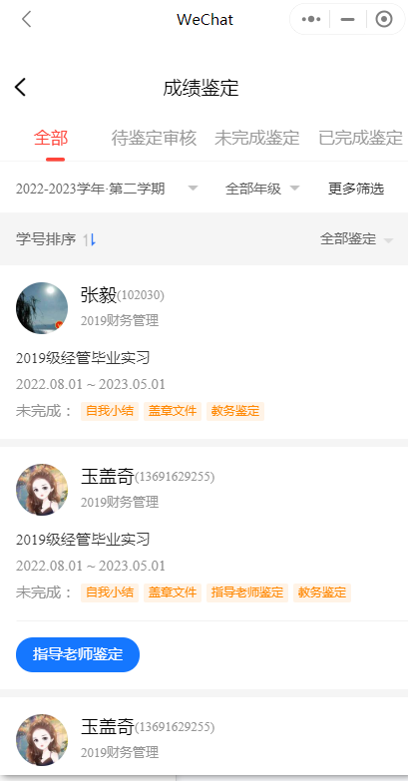
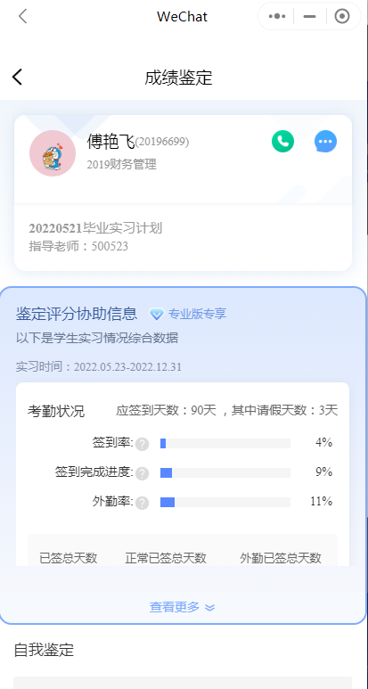
4.5指导老师移动端操作-工作台-实习成绩鉴定（专业版用户含鉴定评分协助信息）
点击“工作台”→点击“过程管理”→“成绩鉴定”→点击“指导老师鉴定”→点击“去鉴定”→（查看鉴定评分协助信息-专业版专享）→根据设置的评分维度进行打分或者评语→点击“提交鉴定”
或者
点击待办事项下的成绩鉴定去操作
说明：如果创建计划的管理老师未选择成绩鉴定模块或成绩鉴定表不要求指导老师鉴定，则无需操作

Slide 41
5.指导老师小程序操作-其它辅助功能
1.电子签名
2.教师签到
3.三方协议
4.客服与反馈
5.实习消息
6.学校公告
7.校友建设
8.我的互动
9.管理员角色切换

Slide 42
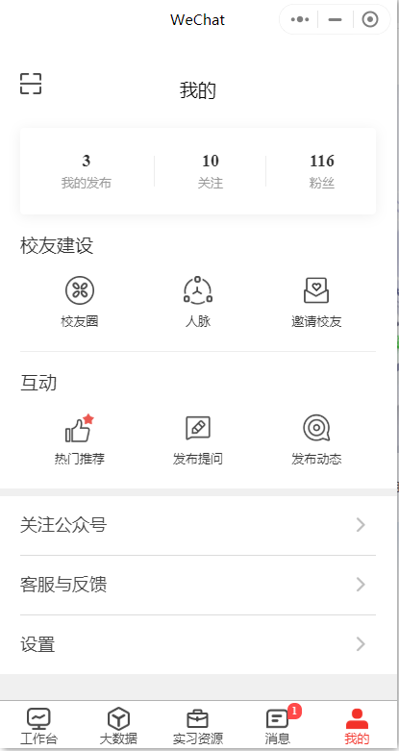
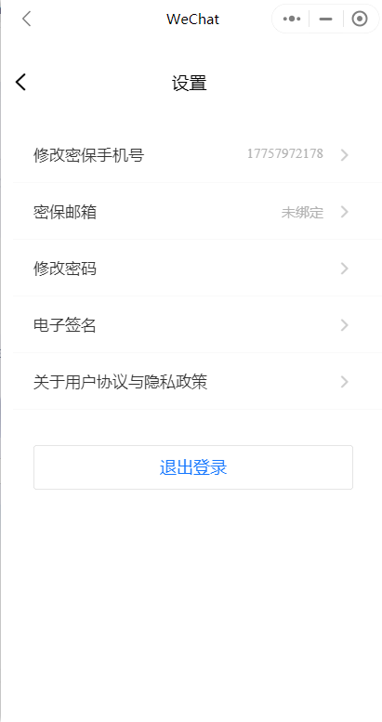
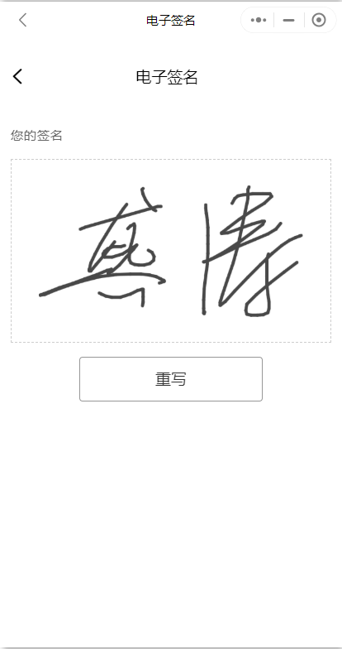
5.1 指导老师移动端操作-电子签名
登入“小程序”→点击“我的”→点击“设置”→点击“电子签名”→设置电子签名→可重写。
说明：如学校需要使用电子签名功能，需要提前联系服务人员设置。

Slide 43
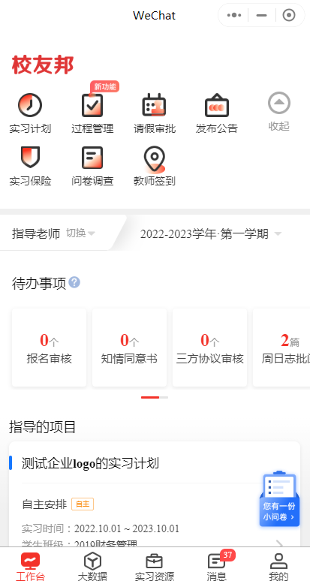
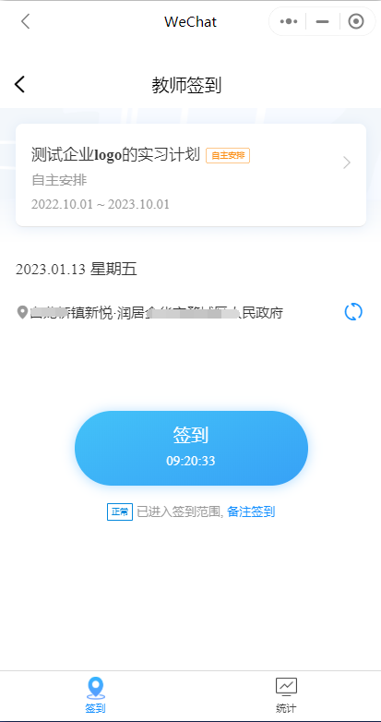
5.2 指导老师移动端操作-教师签到
登入“工作台”→点击“教师签到”→确认签到的计划、时间及地点→点击“签到”
说明：如学校要求教师签到，需开通后方可签到。

Slide 44
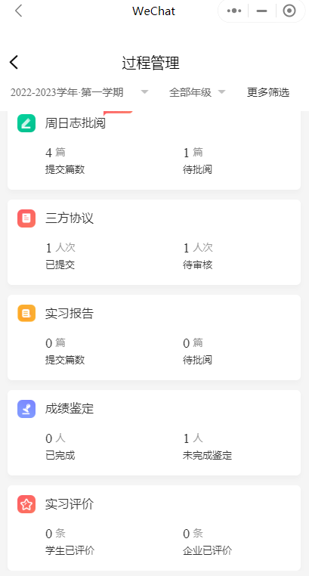
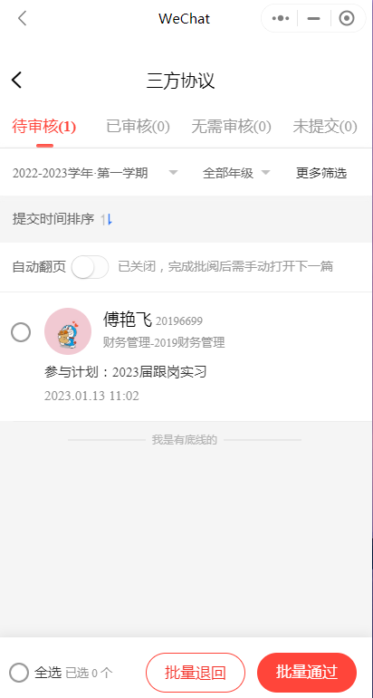
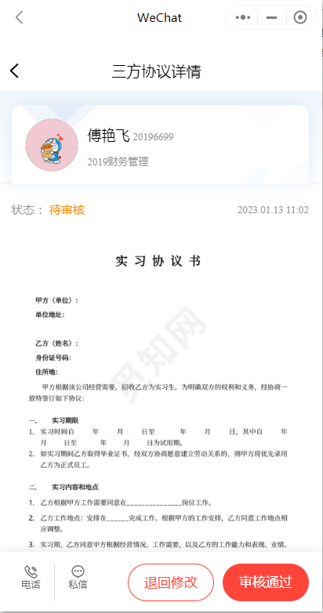
5.3 指导老师移动端操作-三方协议
登入“工作台”→点击“过程管理”→点击“报三方协议”→点击查看学生学生三方协议预览→点击“审核通过”或“退回修改”

Slide 45
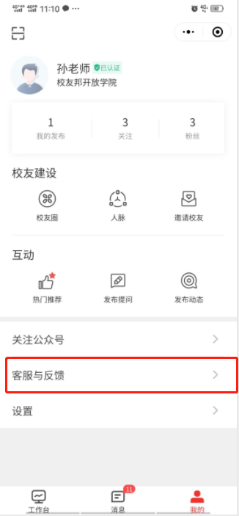
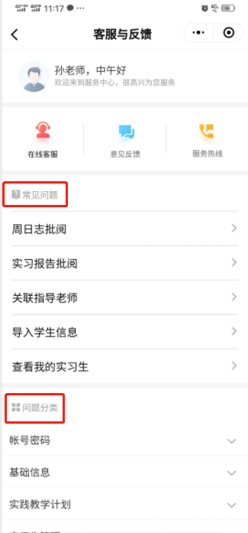
5.4 指导老师移动端操作-客服与反馈
点击“我的”→点击“客服与反馈”，即可查看到第二幅图的页面。
说明：教师日常常见的问题均可在问题分类中找到，如需联系人工客服，可以点上方在线客服或拨打服务热线。有任何意见或建议，可以通过人工客服反馈，也可以点意见反馈提交。

Slide 46
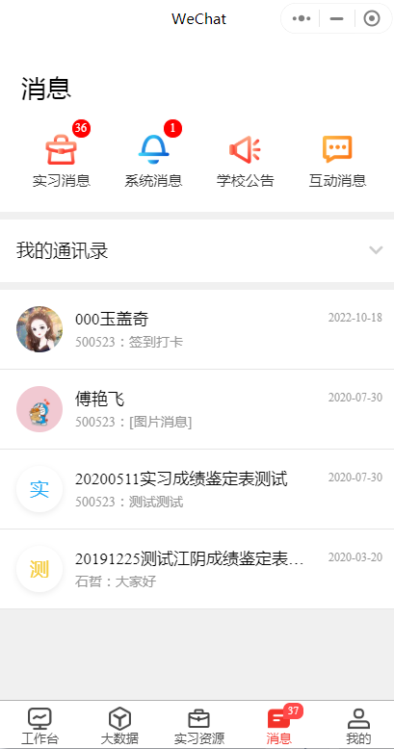
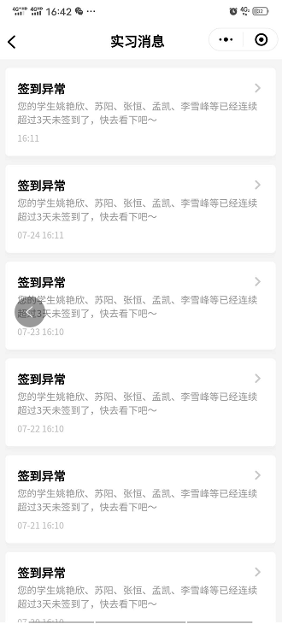
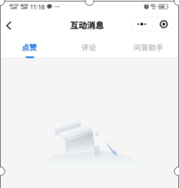
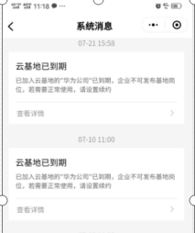
5.5指导老师移动端操作-实习消息
点击“消息”→点击“实习消息”/“系统消息”/“互动消息”或“我的通讯录”右侧下拉箭头，可分别查看不同类型的信息。例如可在通讯录→我的学生里和学生发送信息。
说明：我的群组是根据教师参与的实习计划自动生成，无法自行创建。

Slide 47
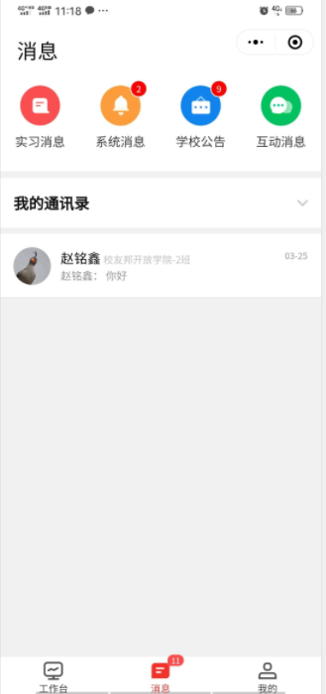
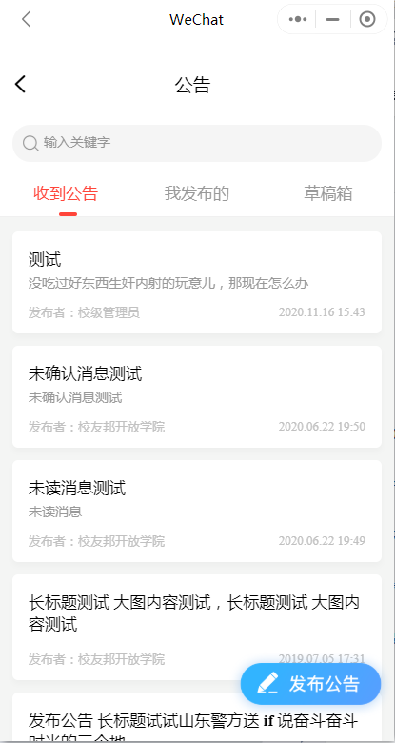
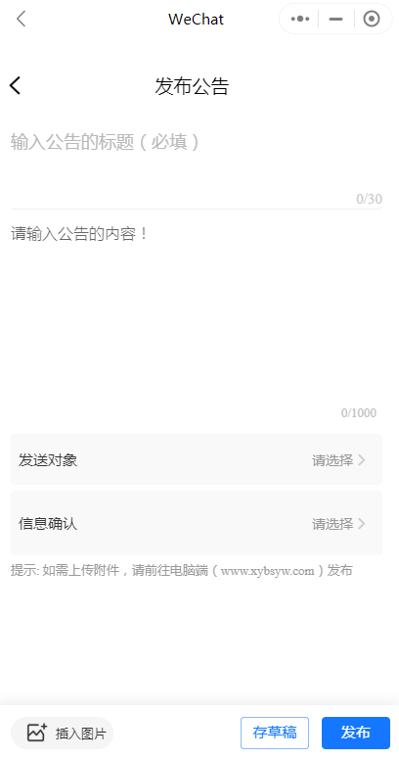
5.6指导老师移动端操作-学校公告
点击“消息”→点击“学校公告”→点击“发布公告”→“发布”
说明：公告可以插入图片，如需上传附件，需要在网页端发布。

Slide 48
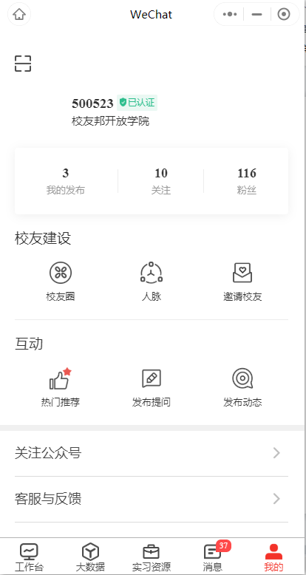
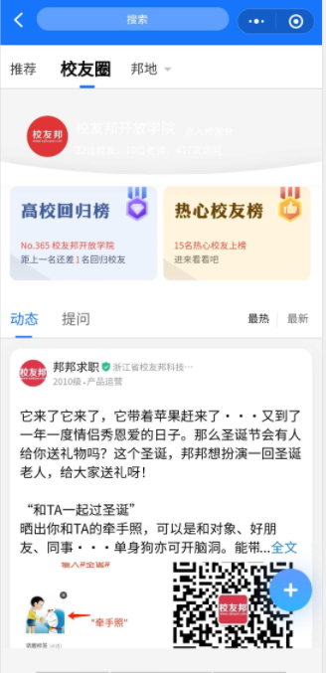
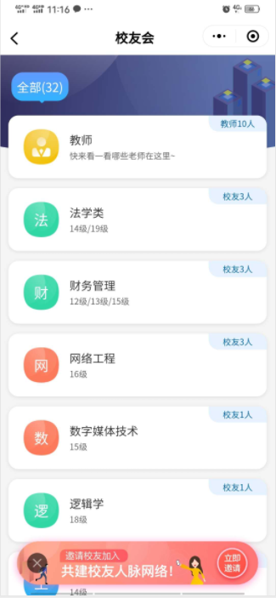
5.7指导老师移动端操作-校友建设
点击“我的”→点击“校友圈”/人脉/邀请校友，可分别查看校友圈、校友会和邀请校友

Slide 49
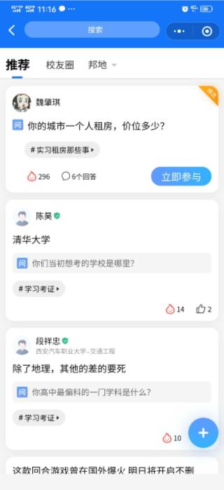


5.8指导老师移动端操作-互动
点击“我的”→点击热门推荐/发布提问/发布动态，可分别查看热门话题和动态，以及自行发布提问或动态

Slide 50

5.9指导老师移动端操作-管理角色切换
点击“工作台”→点击左上角使用角色，可以切换管理者或指导老师权限
说明：切换账号角色权限需要老师账号有多个角色权限。如需要管理员权限请联系更高一级的管理员老师，开通账号权限。

Slide 51
谢谢观看
客服电话：0579-82722068
服务人员：
手机号：QQ号：
←微信扫码加好友
www.xybsyw.com

